Slide 1
리눅스 09강
DataSW과 B반 kopo36 허정원

Slide 2
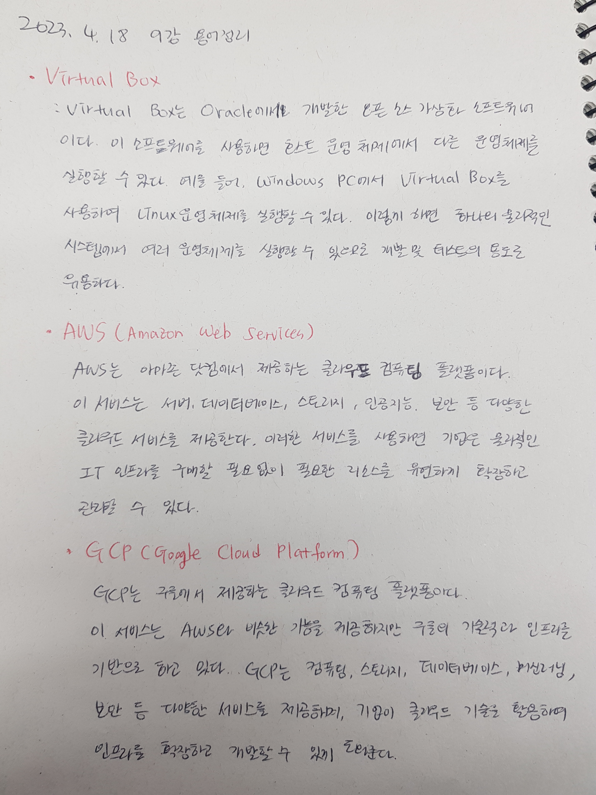
용어
정리

Slide 3
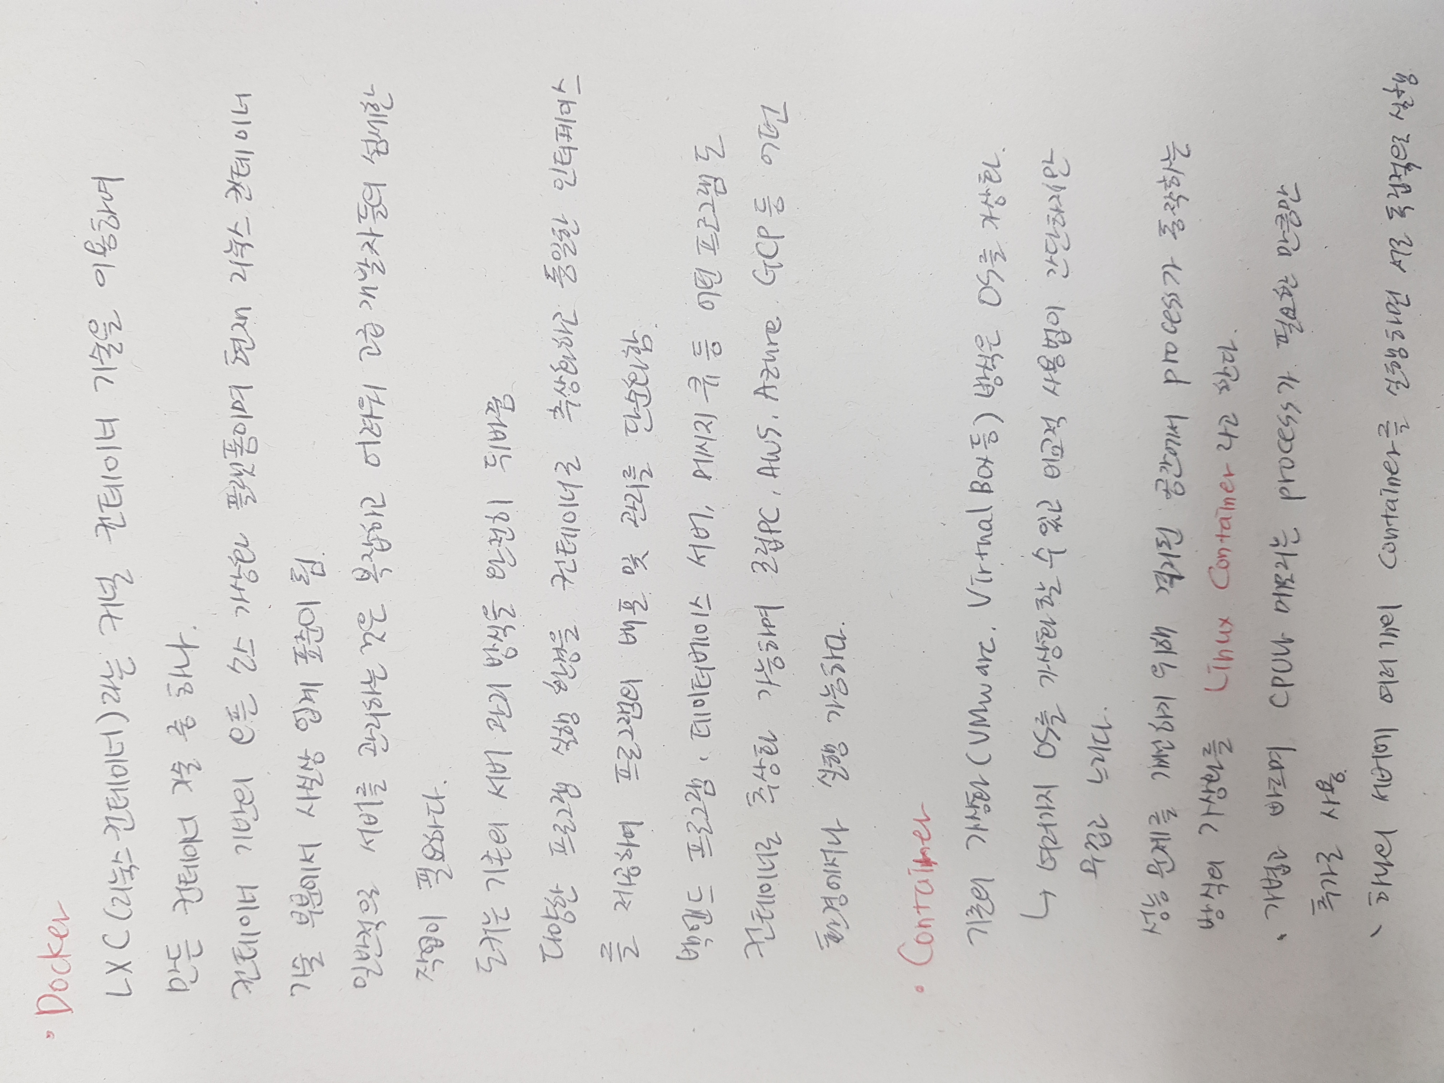
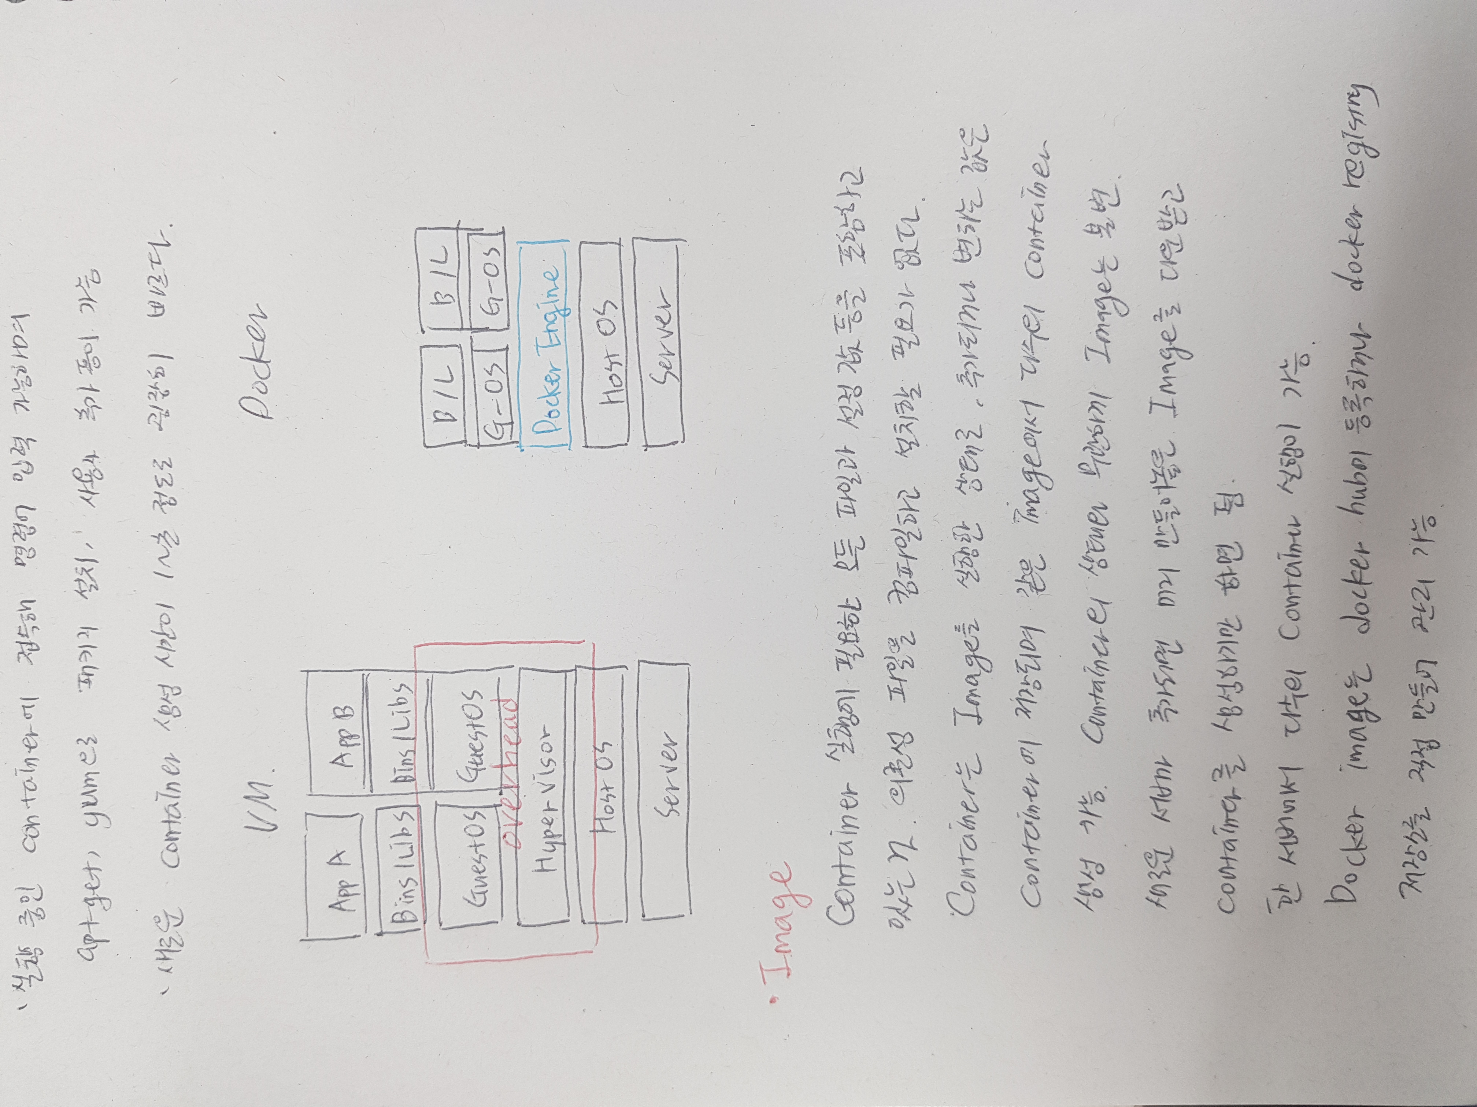
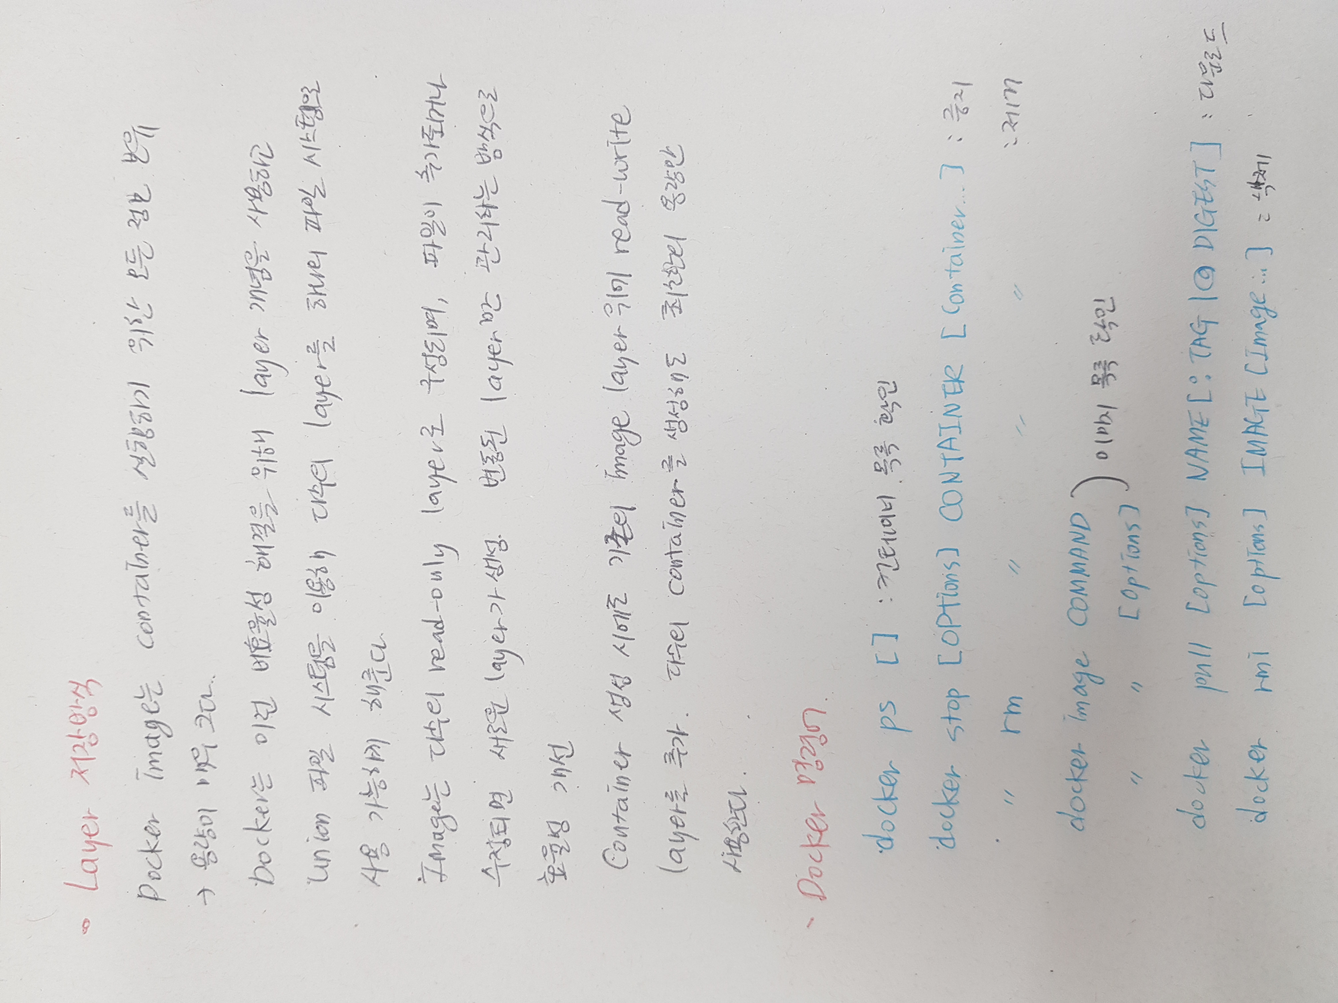
내용정리

Slide 4
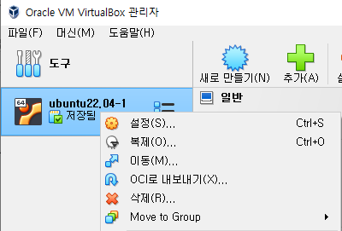
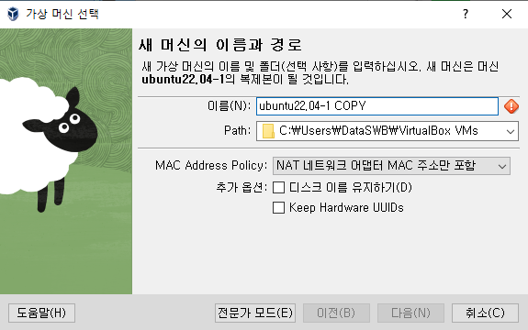
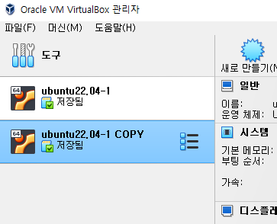
VM복제 실습하기
① 하나의 VM을 구성
② 해당 VM을 복제하여 새로운 서버(VM)을 구성
만들어진 VM이 종료상태일 때
우클릭 후 복제를 누른다
이름을 변경하고 설정을 완료한 뒤
다음을 누른다
VM이 복제된 것을 확인할
수 있다

Slide 5
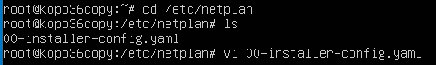
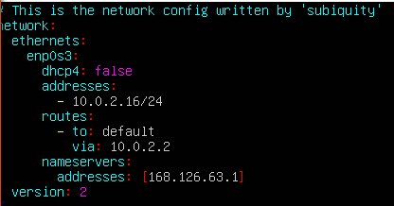
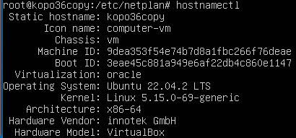
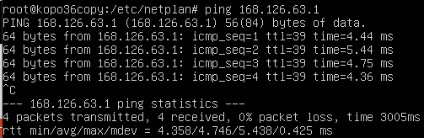
VM복제 실습하기
③ hostname, IP 등을 변경
hostnamectl set-hostname [변경할이름]
명령어로 hostname 변경
ip 변경 후 연결상태 확인

Slide 6
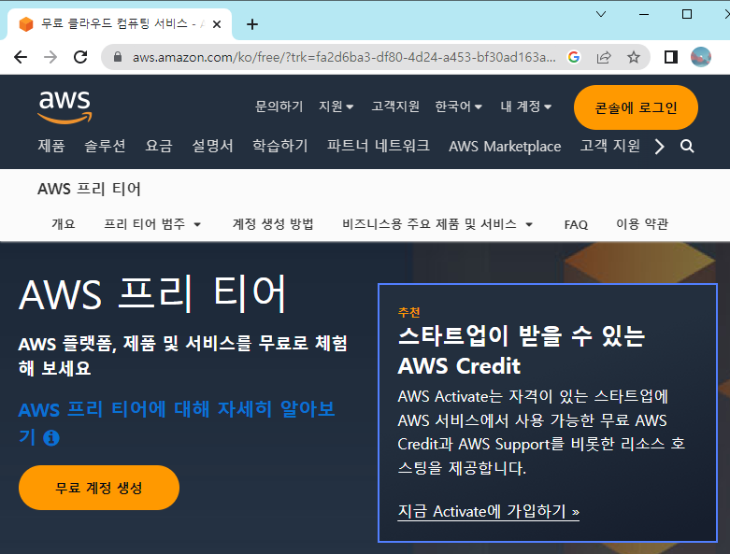
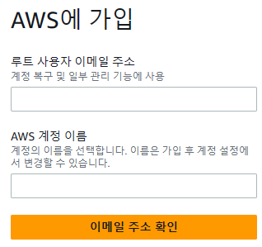
AWS 실습하기
④ AWS가입

Slide 7

AWS 실습하기
서비스 간략히 살펴보기
EC2 : 가상 컴퓨터를 제공하는 AWS의 클라우드 컴퓨팅 서비스
RDS : AWS에서 제공하는 완전 관리형 관계형 데이터베이스 서비스
S3 : 안전하고 확장 가능한 객체 스토리지 서비스 (NAS같은 역할)
Elastic Kubernetes Service : Docker를 관리해주는 서비스
IAM : AWS 자원에 대한 액세스를 안전하게 제어할 수 있는 인증관리 서비스
Route 53 : AWS의 DNS 웹 서비스로, 도메인 이름을 등록하고 관리
EC2 Image Builder: EC2 인스턴스에 대한 사용자 지정 이미지를 만들 수 있는 서비스

Slide 8
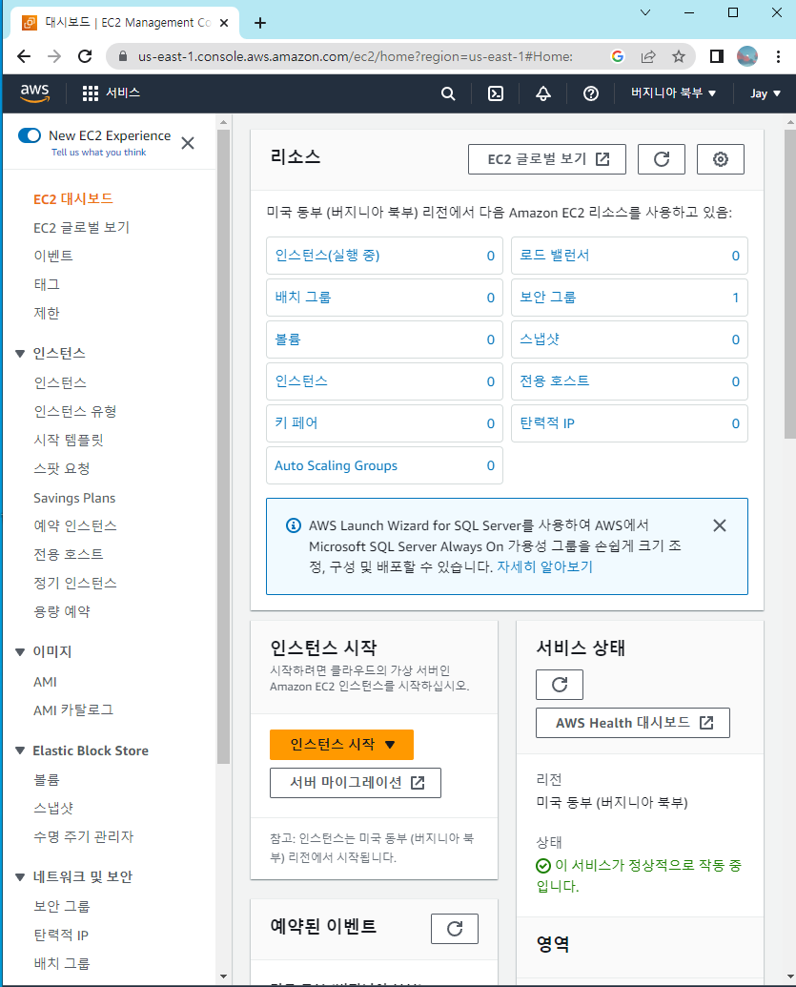
AWS 실습하기
⑤ AWS에서 인스턴스 생성
AWS에서 EC2 탭을 선택하고
새로운 인스턴스 생성을 위해
본문에서 인스턴스 시작을 클릭한다
EC2 (Elastic Compute Cloud)
EC2는 가상 서버 인스턴스를 제공하여
AWS 사용자가 필요에 따라 컴퓨팅
리소스를 확장하거나 축소할 수 있도록
한다

Slide 9
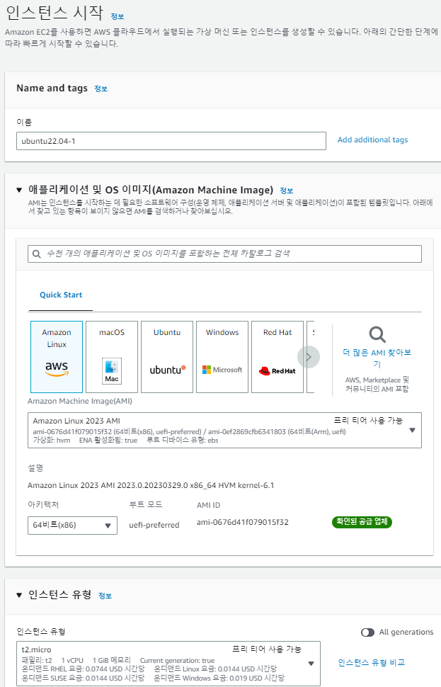
AWS 실습하기
⑤ AWS에서 인스턴스 생성
인스턴스 시작을 누르면 나오는
첫 화면이다
차례대로 이름과 설정들을 반영하고 인스턴스를 생성해보자

Slide 10
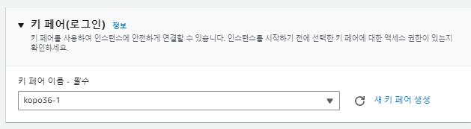
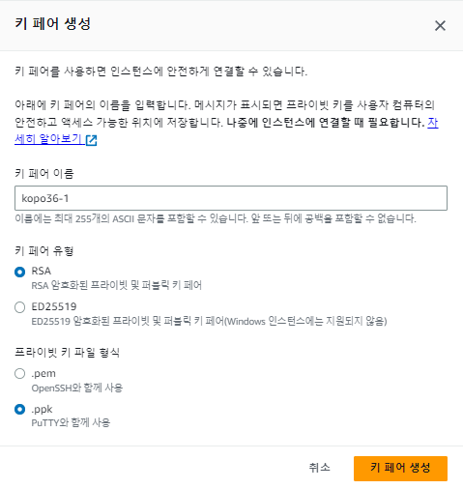
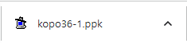
AWS 실습하기
⑤ AWS에서 인스턴스 생성
새 키 페어 생성을 누르고
이름과 형식을 설정한 뒤 키 페어 생성 클릭
키페어
아마존에서 만드는 인스턴스는 아이디와
비밀번호를 입력하지 않고 키를 이용해서
최초 접속한다, 분실 주의

Slide 11
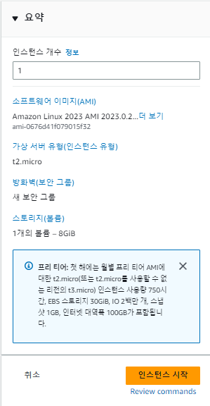
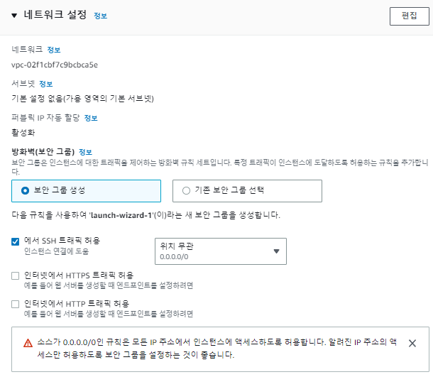
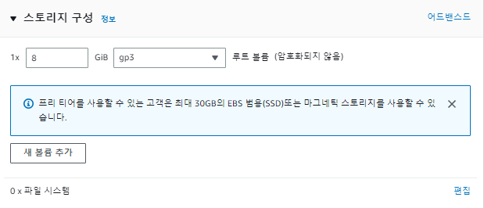
AWS 실습하기
⑤ AWS에서 인스턴스 생성
방화벽을 생성하는 용도
스토리지를 디폴트값으로
놓고 인스턴스 시작을 누른다

Slide 12
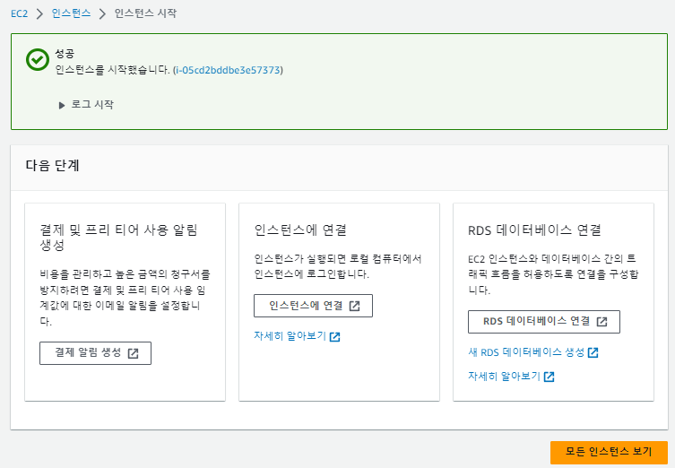
AWS 실습하기
⑤ AWS에서 인스턴스 생성
인스턴스 생성이 완료되었다
모든 인스턴스 보기 클릭

Slide 13
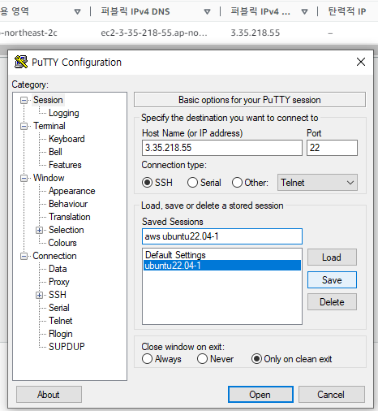
AWS 실습하기
⑥ AWS 인스턴스에 SHH로 접속
PuTTY를 실행한다
인스턴스 정보에서 확인한 본인의 컨테이너
ip주소를 PuTTY에 입력하고
aws ubuntu22.04-1 계정을 생성하기 전에
설정을 변경해준다

Slide 14
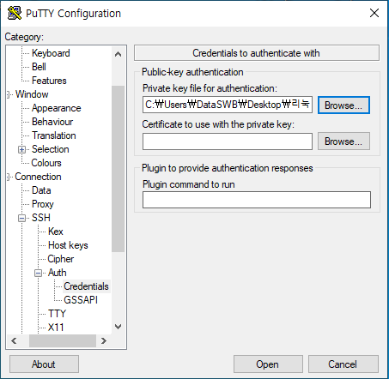
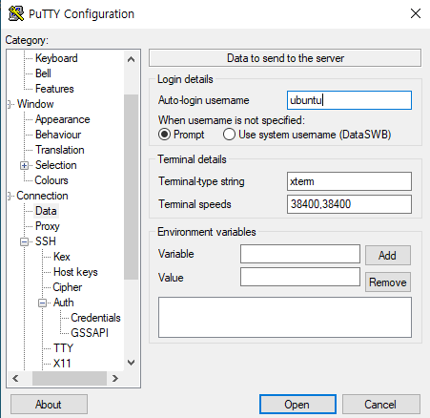
AWS 실습하기
⑥ AWS 인스턴스에 SHH로 접속
Category-Connection-SSH-Auth-Credentials 에서 Browse를 클릭하고 다운받은 키페어를 등록한다
Category-Connection-Data에서
username을 입력해준다

Slide 15
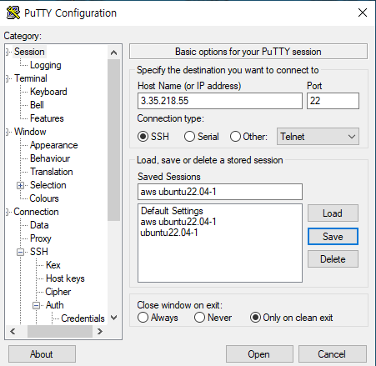
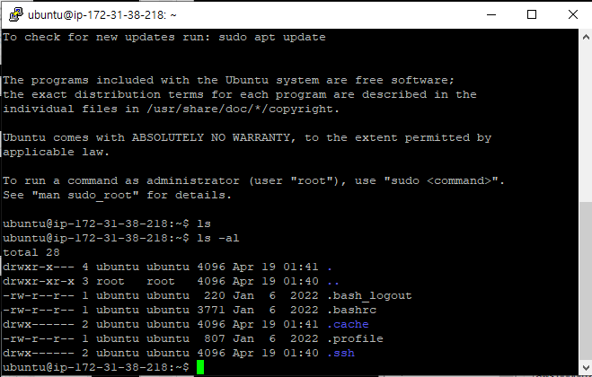
AWS 실습하기
⑥ AWS 인스턴스에 SHH로 접속
설정 변경이 완료되면 다시 Session으로 돌아와 Save하고
Open을 클릭해준다
ubuntu가 실행되는 것을 확인할 수 있다

Slide 16
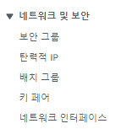
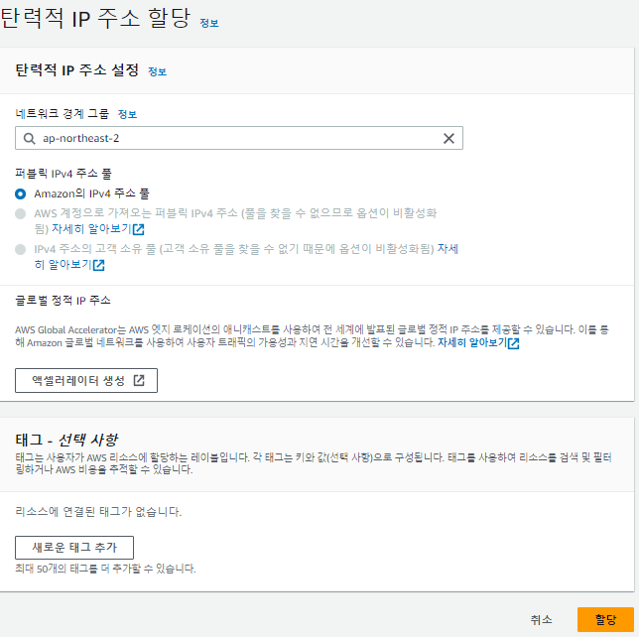

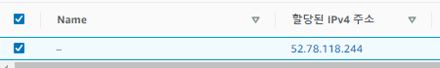
AWS 실습하기
AWS 인스턴스에 ip 부여하기
먼저 유동ip를 할당받는다
1. ip주소 확인
2. 네트워크 및 보안 탭에서
탄력적 IP 선택
3. 화면 우측 상단의
탄력적 IP주소 할당 선택
3. 할당 선택
해당 계정으로 유동 ip가 할당된 것을 확인할 수 있다

Slide 17
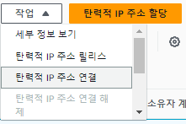
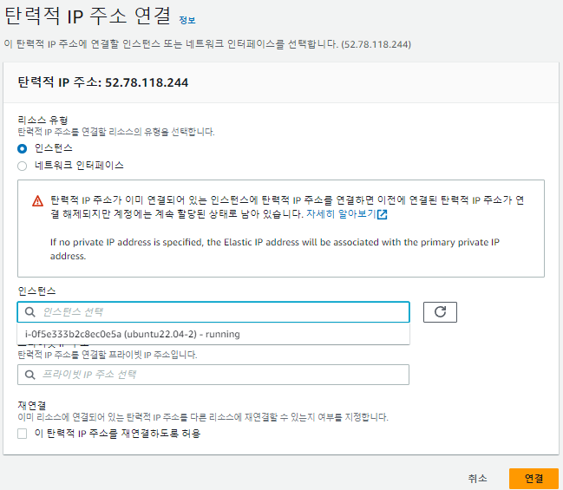
AWS 실습하기
AWS 인스턴스에 ip 연결하기
탄력적 IP탭으로 돌아와
부여된 IP를 선택하고 우측 상단의 작업에서 탄력적 IP주소 연결을 클릭한다
연결할 인스턴스를 선택하고 연결을 클릭한다
인스턴스 탭으로 돌아오면 해당 인스턴스의 IP주소가 할당받은 IP주소로 변경된 것을 확인할 수 있다

Slide 18
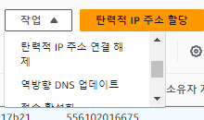
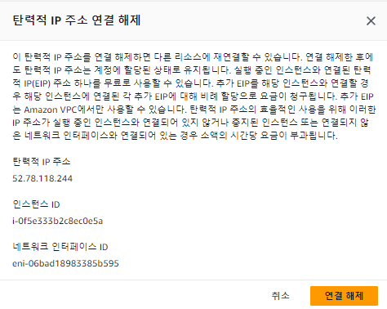
AWS 실습하기
AWS 인스턴스에 연결한 ip 해제하기
탄력적 IP탭에서 우측 상단의
작업을 누르고
탄력적 IP주소 연결 해제를 클릭한다
인스턴스 탭으로 돌아오면
인스턴스의 IP주소가 다시
변경된 것을 확인할 수 있다

Slide 19
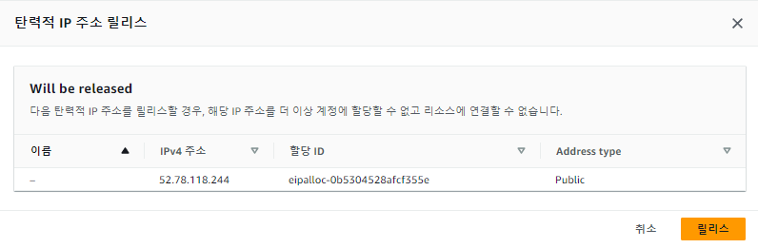
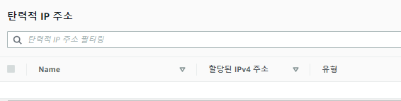
AWS 실습하기
할당받은 ip 릴리스하기
탄력적 IP 탭 우측 상단의 작업에서
탄력적 IP 주소 릴리스를 선택한다
릴리스를 클릭하면 할당 받았던 IP주소가 사라진 것을 확인할 수 있다

Slide 20
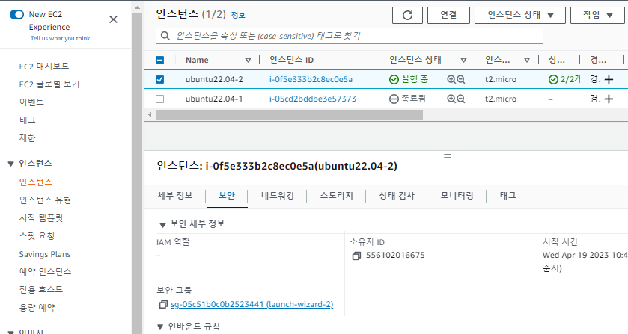
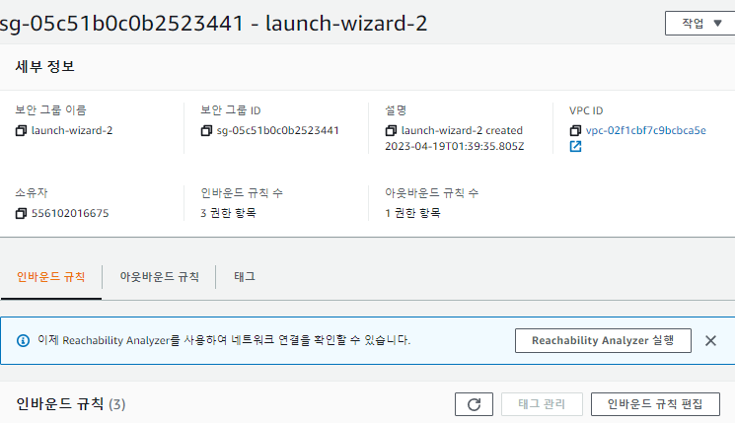
AWS 실습하기
AWS 인스턴스 방화벽 내리기
인스턴스 탭에서 설정을 변경하려는 인스턴스를
선택하고 보안 탭의 보안 그룹 링크를 클릭한다
인바운드 규칙 탭 우측의 인바운드 규칙 편집 탭을 클릭한다

Slide 21
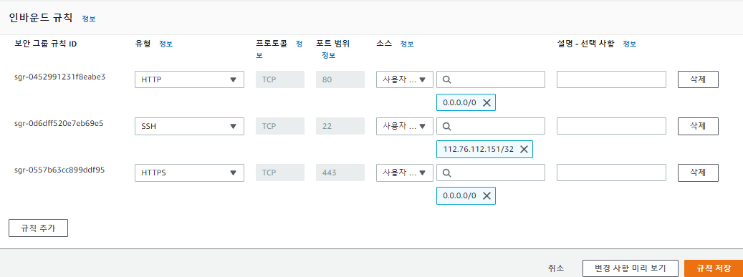
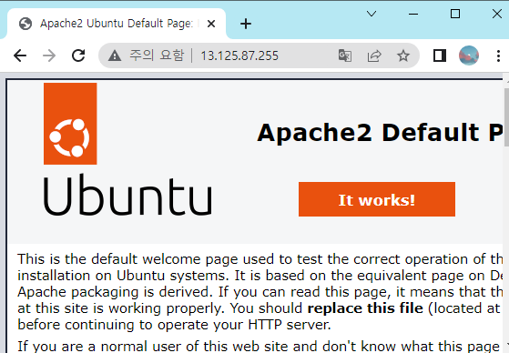
AWS 실습하기
AWS 인스턴스 방화벽 내리기
인바운드 규칙에서 설정할 유형/포트를 선택하고 연결 상태를 변경한 뒤 규칙 저장을 클릭한다
브라우저에서 해당 인스턴스의 아이피 주소로 연결이 되는 것을 확인할 수 있다

Slide 22
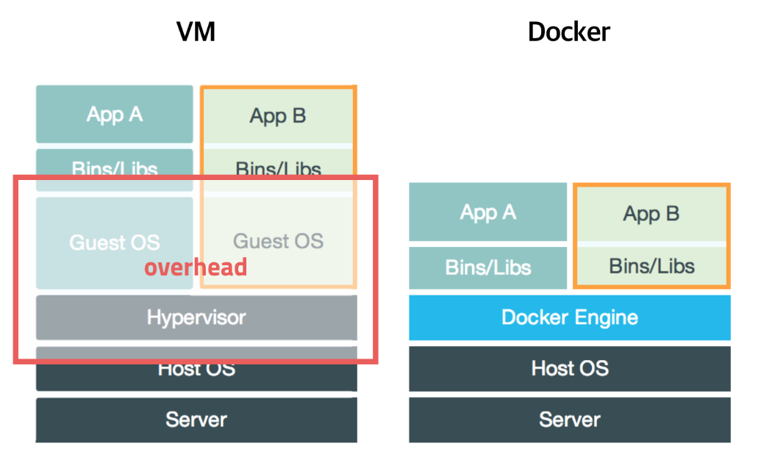
Docker 실습하기
Docker
Virtual Box처럼 이미지로 컨테이너(인스턴스)를 만드는 기술
LXC(리눅스 컨테이너)라는 커널 컨테이너 기술을 이용하여 만든 컨테이너 기술
사실상 업계 표준이다
참고) wsl – 윈도우 커널 위에 리눅스 커널을 가상화시켜서 올려놓는 기술
Container
Docker는
overhead에 해당되는 부분을 제거해서
가볍고 빠르다

Slide 23
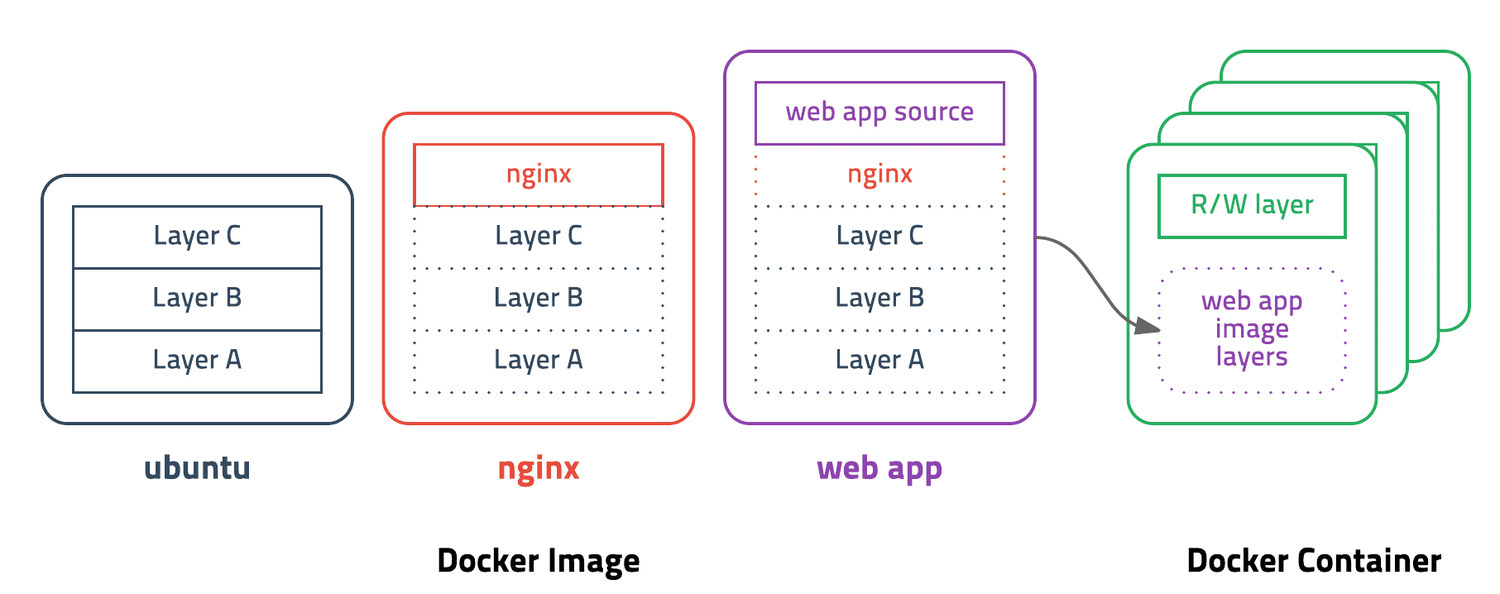
Docker 실습하기
Layer저장방식
layer기반으로 중복을 제거하고 차이가 있는 부분만 관리한다

Slide 24
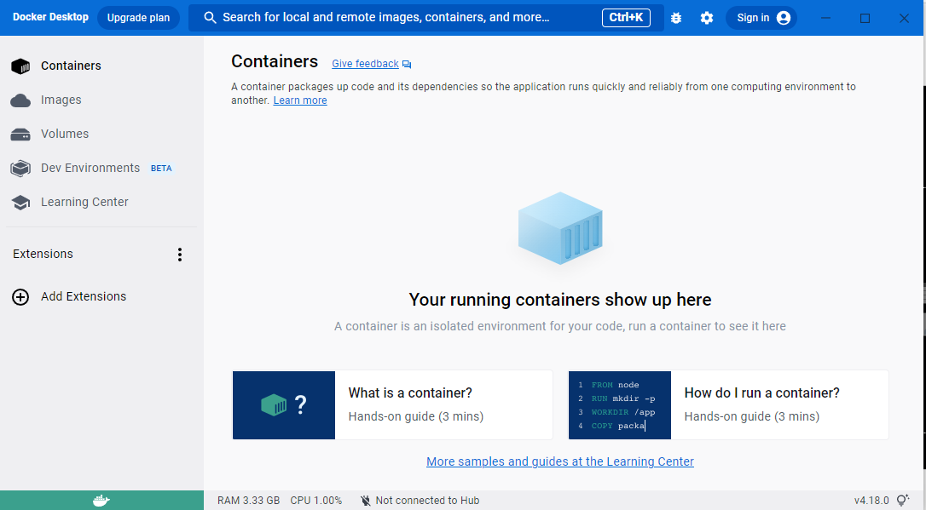
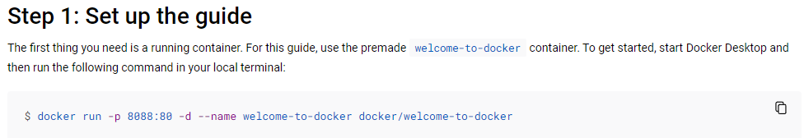
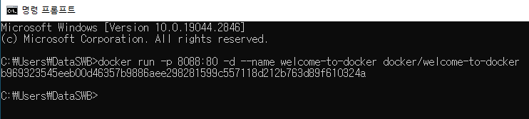
Docker 실습하기
컨테이너 생성하기
Docker를 실행하고 컨테이너 최초생성을
위해 What is a container?를 클릭한다
명령어를 복사해 명령 프롬프트에서 실행한다

Slide 25
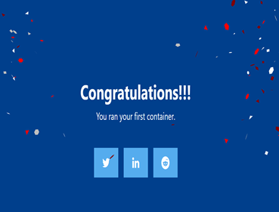
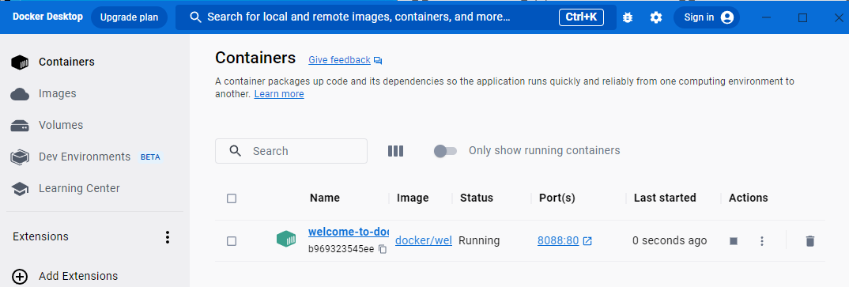
Docker 실습하기
컨테이너 생성하기
컨테이너가 생성된 것을 확인할 수 있다

Slide 26
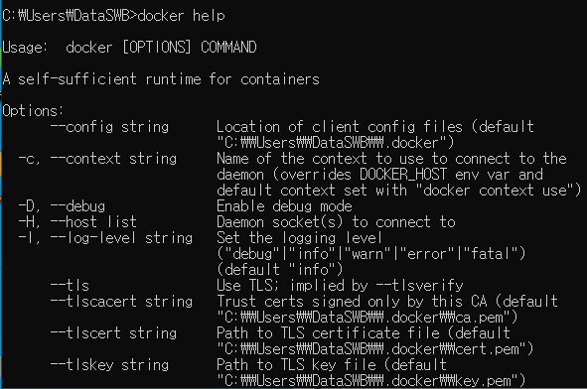
Docker 실습하기
Docker 명령어 확인하기
명령 프롬프트에서
docker help
명령어를 실행하면
docker에서 사용할 수 있는
docker의 예약어에 대한
설명을 확인할 수 있다

Slide 27
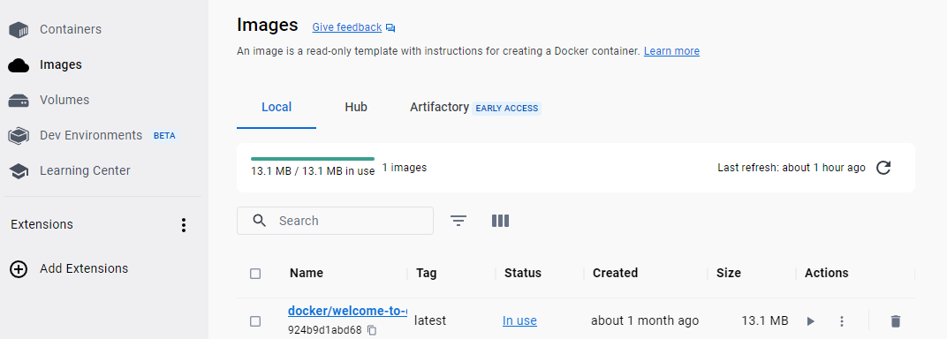
Docker 실습하기
Docker
docker run -p 8088:80 -d --name welcome-to-docker docker/welcome-to-docker
docker/welcome-to-docker 이미지를 사용하여 백그라운드에서 실행되는 welcome-to-docker라는 이름의 컨테이너를 호스트의 8088 포트와 컨테이너의 80 포트 간에 연결한다
호스트에서 localhost:8088로 웹 브라우저에 접속하여 컨테이너 내부의 웹 어플을 볼 수 있다

Slide 28
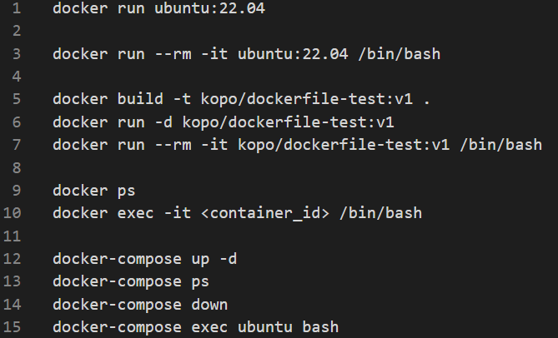
Docker 실습하기
차례대로 실행해보기

Slide 29



Docker 실습하기
1번
docker run ubuntu:22.04
Ubuntu 운영 체제 22.04 버전 이미지가 있는지 확인하고,
없으면 도커 허브에서 이미지를 다운로드한 후 컨테이너를 생성한다

Slide 30


Docker 실습하기
3번
-rm
컨테이너가 종료될 때
자동으로 컨테이너를
삭제하도록 지정
-it
컨테이너와 상호작용하기
위해 터미널 세션을 연결
/bin/bash
컨테이너 내부에서
실행할 명령어를 지정
docker run --rm -it ubuntu:22.04 /bin/bash
해당 이미지를 사용하여 새로운 도커 컨테이너를 실행한다

Slide 31


Docker 실습하기
실습자료 이해하기
1 : 이미지파일
2 : layer
5 : /app디렉토리 생성
7 : /app디렉토리로 이동
8 : host를 guest 위치로 복사
9 : hello2.java파일 생성
10 : test1.txt파일을 생성하며 해당 문구를 덮어씌움
12 : 컨테이너가 종료되지 않도록 함
Dockerfile과
hello.java 파일을
생성한다
Dockerfile에 ->
내용을 작성한다
Docker 명령어

Slide 32

Docker 실습하기
5번
docker build –t kopo/dockerfile-test:v1 .
현재 디렉토리(.)에서 Dockerfile을 찾아 Docker 이미지를 빌드하고,
"kopo/dockerfile-test:v1"이라는 태그(-t)가 붙은 이미지를 생성한다

Slide 33
Docker 실습하기
6번
docker run -d kopo/dockerfile-test:v1
"kopo/dockerfile-test:v1"이라는 Docker 이미지를 실행하여 컨테이너를 생성하고,
해당 컨테이너는 백그라운드에서 실행(-d)된 컨테이너의 ID가 출력된다

Slide 34

Docker 실습하기
9번, 10번
docker ps
현재 실행 중인 컨테이너들의 목록을 보여준다 컨테이너 ID, 생성시간, 이미지, 컨테이너이름 등
docker exec –it 937 /bin/bash
“937"라는 이름을 가진 Docker 컨테이너에서 "/bin/bash" 셸을 실행하는 명령어
-it : 컨테이너의 표준 입력(stdin)과 표준 출력(stdout)을 사용자의 터미널과 연결(interactive
mode)하여 상호작용할 수 있도록 한다
937 : 실행 중인 Docker 컨테이너의 이름이나 ID
/bin/bash : 실행할 셸의 경로

Slide 35

Docker 실습하기
docker run -d -v C:\Users\DataSWB\Documents\testfolder\data:/app/data kopo/dockerfile-test:v1
"C:\Users\DataSWB\Documents\testfolder\data" 경로에 있는 로컬 시스템의 데이터를
Docker 컨테이너 내부의 "/app/data" 경로에 마운트(mount)하는 Docker 컨테이너를 실행하는 명령어
해당 컨테이너는 백그라운드에서 실행(-d)된 컨테이너의 ID가 출력된다
-d : 컨테이너를 백그라운드(background)에서 실행
-v : 호스트 시스템의 디렉토리와 컨테이너 내부의 디렉토리를 연결하는 것을 의미한다
위의 코드에서는 "-v" 옵션을 이용하여 로컬 시스템의 Data폴더의 경로와 컨테이너 내부의
/app/data 경로를 연결한다
kopo/dockerfile-test:v1 : 실행할 Docker 이미지의 이름과 태그

Slide 36
Docker 실습하기
9번, 10번
docker ps
현재 실행 중인 컨테이너들의 목록을 보여준다
컨테이너 ID, 이미지 이름, 실행된 명령어, 생성시간, 상태, 포트, 컨테이너 이름
docker exec -it 3f4720f2e3f7 /bin/bash
3f4720f2e3f7라는 ID를 가진 Docker 컨테이너에서 “/bin/bash” 셸을 실행하는 명령어
exec : 실행 중인 Docker 컨테이너 안에서 명령어를 실행하기 위한 명령어
-it : 컨테이너의 표준 입력(stdin)과 표준 출력(stdout)을 사용자의 터미널과 연결(interactive mode)
하여 상호작용할 수 있도록 한다
3f4720f2e3f7 : 실행 중인 Docker 컨테이너의 이름이나 ID
/bin/bash : 실행할 셸의 경로

Slide 37

Docker 실습하기
<- 윈도우에서 내용입력
내용입력
윈도우와 연동되었는지 확인하는 작업을 수행한다
ls : 현재 진입해있는 컨테이너의 파일과 디렉토리 목록을 확인한다
cd data : data 디렉토리에 진입한다
touch b.txt : b.txt파일을 생성한다
윈도우에서 b.txt의 내용을 입력(hello world)
cat b.txt : 해당파일의 내용을 확인하면 윈도우에서 입력한 내용이 출력되는 것을 확인할 수 있다

Slide 38

Docker 실습하기
실습자료 이해하기
docker-compose.yml이라는 이름의 파일을 생성하고 내용을 작성한다
Ubuntu라는 서비스를 정의한다
Dockerfile에서 빌드된 이미지를 사용하여 컨테이너를 실행한다
restart : 컨테이너가 종료되면 자동으로 다시 시작
command : 컨테이너 실행 시 실행할 명령어
sh –c “ tail –f /dev/null”
: 쉘 스크립트 안에 컨테이너가 계속해서 실행되도록 유지하는 명령어를 실행하도록 정의

Slide 39

Docker 실습하기
현재 디렉토리에 위치한 docker-compose.yml 파일을 기반으로
Docker Compose 애플리케이션을 실행한다
12번

Slide 40
Docker 실습하기
15번
docker-compose exec ubuntu bash
Docker Compose에서 정의된 Ubuntu 서비스에서 bash 셸을 실행하는 명령어
Docker Compose에서 실행 중인 서비스에 대해 새로운 컨테이너를 생성하고,
해당 컨테이너에서 터미널을 제공하여 사용자가 컨테이너 내부에서 작업할 수
있도록 한다
ls
진입한 컨테이너의 파일과 디렉토리 목록을 보여준다

Slide 41

Docker 실습하기
실습자료 이해하기
volumes:
- ./data:/app/data
파일 본문의 내용을 수정하여, Docker 컨테이너를 실행할 때, 호스트의 "./data" 디렉토리를 컨테이너 내부의 "/app/data" 디렉토리와 연결하도록 한다
볼륨 마운트(volume mount)
컨테이너 내부에서 작동하는 애플리케이션에서 호스트 머신의 파일 시스템에 접근할 수 있다

Slide 42

Docker 실습하기
12번, 15번
docker-compose up –d
docker-compose exec ubuntu bash
를 다시 실행하고
ls로 파일과 디렉토리 목록을 확인하면
수정한 내용대로 호스트의 data디렉토리가
컨테이너 내부의 /app/data 디렉토리와 연동되었음을 확인할 수 있다

